Slide 1
«Как обеспечивается информационная безопасность на предприятии, которое применяет Промышленный Интернет вещей?».
Выполнил студент: Барателия Тимур группа 221-352

Slide 2
Введение
На следующих слайдах я расскажу о том, какие меры обеспечивают информационную безопасность на предприятии, которое применяет IIoT.

Slide 3

Аутентификация и авторизация
Аутентификация и авторизация - это основные меры для обеспечения безопасности в сети IIoT.

Slide 4

Шифрование данных
Шифрование данных - это процесс преобразования информации в непонятный для посторонних вид. Шифрование данных позволяет защитить информацию от несанкционированного доступа и использования.

Slide 5

Мониторинг сети
Мониторинг сети - это процесс наблюдения за сетью и ее устройствами с целью выявления необычной активности. Мониторинг сети позволяет быстро обнаруживать и реагировать на угрозы информационной безопасности.

Slide 6

Защита от вредоносных программ
Защита от вредоносных программ - это меры, направленные на предотвращение внедрения вредоносных программ в сеть и устройства. Для этого используются антивирусные программы, брандмауэры и другие средства защиты.

Slide 7

Физическая безопасность
Физическая безопасность - это меры, направленные на защиту физических объектов, таких как серверные комнаты, от несанкционированного доступа. Для этого используются системы контроля доступа, видеонаблюдение и другие средства защиты..

Slide 8

Обучение персонала
Обучение персонала - это важный аспект обеспечения информационной безопасности. Персонал должен знать о возможных угрозах и уметь предотвращать их.

Slide 9

Резервное копирование данных
Резервное копирование данных - это процесс создания копий данных для их защиты от потери или повреждения. Резервные копии могут быть использованы для восстановления данных в случае их потери.

Slide 10

Мониторинг устройств
Мониторинг устройств - это процесс наблюдения за устройствами, используемыми в сети IIoT, с целью выявления неисправностей и угроз информационной безопасности. Мониторинг устройств позволяет быстро реагировать на проблемы и предотвращать их возникновение.

Slide 11
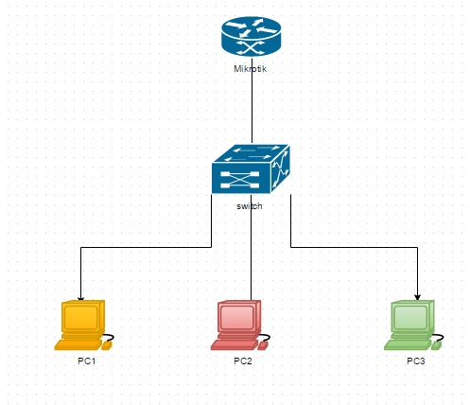
Использование сетевых сегментов
Использование сетевых сегментов - это меры, направленные на разделение сети на отдельные сегменты с целью уменьшения риска распространения угроз информационной безопасности. Каждый сегмент может иметь свои правила доступа и уровень безопасности.

Slide 12

Использование VPN
Использование VPN - это меры, направленные на защиту передачи данных между устройствами в сети IIoT. VPN позволяет создать защищенный канал связи между устройствами, что уменьшает риск перехвата данных.

Slide 13

Использование многофакторной аутентификации
Использование многофакторной аутентификации - это меры, направленные на повышение уровня безопасности при аутентификации пользователей или устройств.

Slide 14

Примеры успешной реализации мер обеспечения информационной безопасности на предприятиях, которые применяют IIoT
Примеры успешной реализации мер обеспечения информационной безопасности на предприятиях, которые применяют IIoT, включают в себя использование системы контроля доступа, мониторинга сети и устройств, защиты от вредоносных программ, обучения персонала и резервного копирования данных.

Slide 15
Какие преимущества получает предприятие и какие риски могут возникнуть?
Обеспечение информационной безопасности на предприятии, которое применяет IIoT, позволяет получить ряд преимуществ, таких как повышение эффективности работы, снижение рисков и увеличение защиты данных.
Однако, неправильная реализация мер обеспечения информационной безопасности может привести к ряду рисков, таких как утечка данных, нарушение конфиденциальности, потеря данных и нарушение работы системы.

Slide 16

Заключение

